Slide 1


PHP मा Conditional Statements
PHP मा सर्तहरू अनुसार कोडको प्रवाह नियन्त्रण गर्न सकिन्छ। विभिन्न conditional statements प्रयोग गरिन्छ। प्रोग्रामलाई विभिन्न अवस्थाहरूमा फरक-फरक कार्यहरू गर्न अनुमति दिन्छन्।
by Rajkumar Thakur

Slide 2
if Statement
if statement ले सर्त सत्य भएमा कोड कार्यान्वयन गर्छ।
<?php
$age = 18;
if ($age >= 18) {
echo "तपाईं भोट गर्न योग्य हुनुहुन्छ।";
}
?>

Slide 3

if...else Statement
असत्य भएमा
if को सर्त असत्य भएमा, else को ब्लक चल्छ।
उदाहरण
<?php
$age = 16;
if ($age >= 18) {
echo "तपाईं भोट गर्न योग्य हुनुहुन्छ।";
} else {
echo "तपाईं भोट गर्न योग्य हुनुहुन्न।";
}
?>

Slide 4



if...elseif...else
धेरै सर्तहरू
धेरै सर्तहरू जाँच गर्न प्रयोग गरिन्छ।
उदाहरण
<?php
$marks = 75;
if ($marks >= 80) {
echo "A ग्रेड";
} elseif ($marks >= 60) {
echo "B ग्रेड";
} elseif ($marks >= 40) {
echo "C ग्रेड";
} else {
echo "फेल";
}
?>

Slide 5
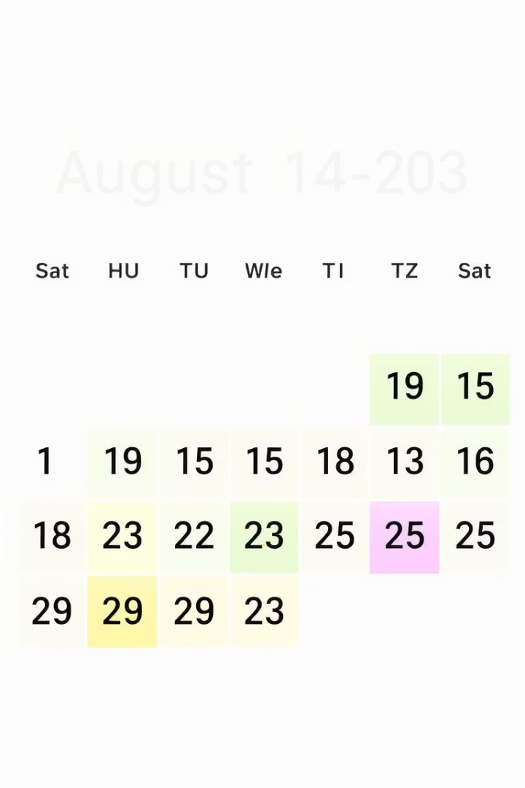
switch Statement
विभिन्न मानहरू
फरक-फरक कोड ब्लकहरू कार्यान्वयन गर्न प्रयोग गरिन्छ।
उदाहरण
<?php
$day = "मंगलबार";
switch ($day) {
case "सोमबार":
echo "सप्ताहको पहिलो दिन";
break;
case "मंगलबार":
echo "सप्ताहको दोस्रो दिन";
break;
case "बुधबार":
echo "सप्ताहको तेस्रो दिन";
break;
default:
echo "सप्ताहको अन्य दिन";
}
?>

Slide 6



Ternary Operator
प्रयोग
सर्त अनुसार दुई मानहरू मध्ये एक चयन गर्न प्रयोग गरिन्छ।
2
उदाहरण
संक्षिप्त रूप
1
<?php
$age = 20;
$message = ($age >= 18) ? "वयस्क" : "नाबालक";
echo $message;
?>
if...else को संक्षिप्त रूप हो।
3

